Slide 1
Lezione 6
La disoccupazione

Slide 2
Introduzione: concetti chiave
Occupati = chi svolge lavoro retribuito
Disoccupati = non occupati, in cerca attiva di lavoro
Forza lavoro = occupati + disoccupati
Persone non appartenenti alla Forza Lavoro = chi si esclude volontariamente dal mercato del lavoro
Tasso di attività = Forza lavoro / Popolazione totale
Tasso di disoccupazione = Disoccupati / Forza lavoro

Slide 3
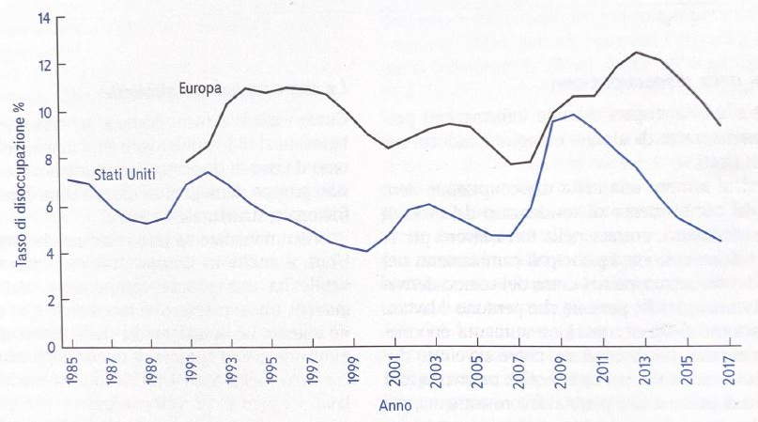
Disoccupazione in Europa e Stati Uniti: 1985 - 2017

Slide 4
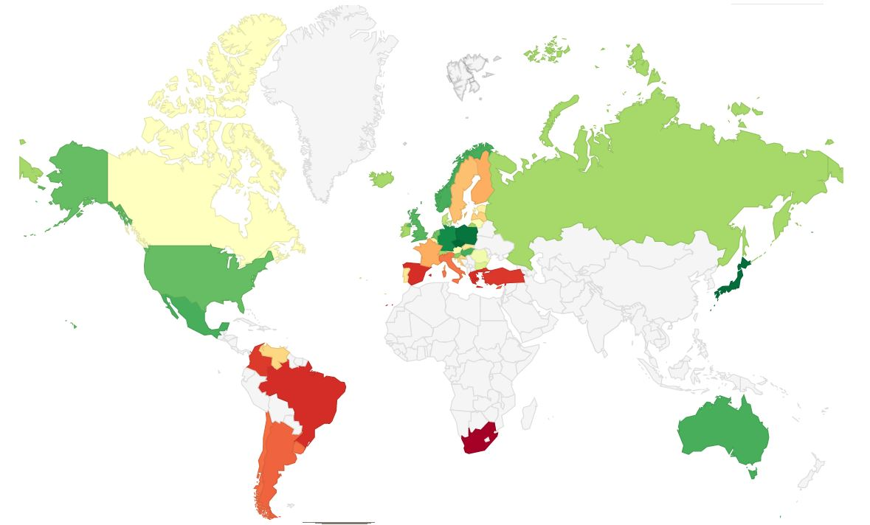
Disoccupazione nel mondo: 2022
https://countryeconomy.com/unemployment

Slide 5
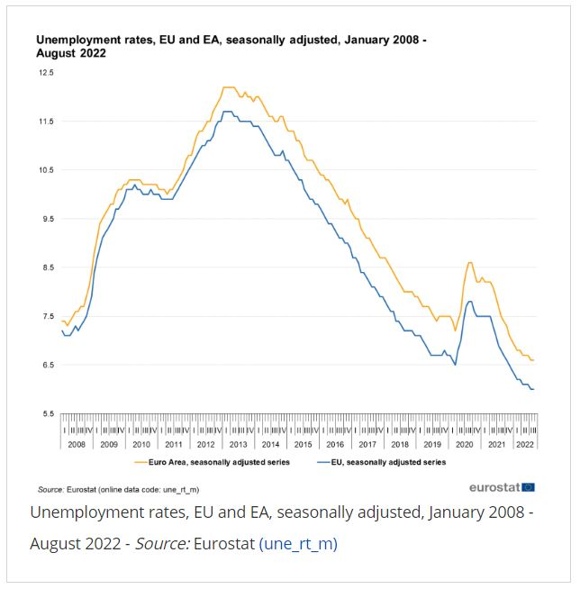
Disoccupazione Unione Europea ed Euro Zona: 2022

Slide 6
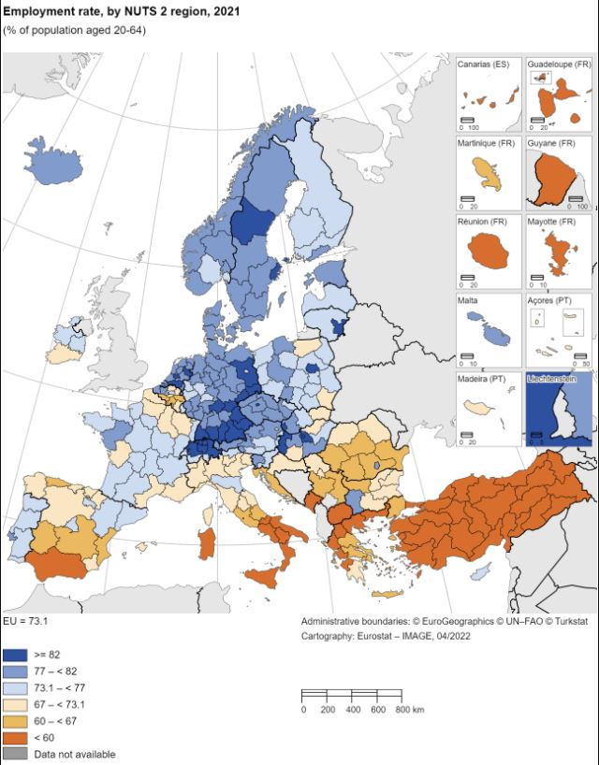
Occupazione nelle regioni europee NUTS 2: 2021

Slide 7
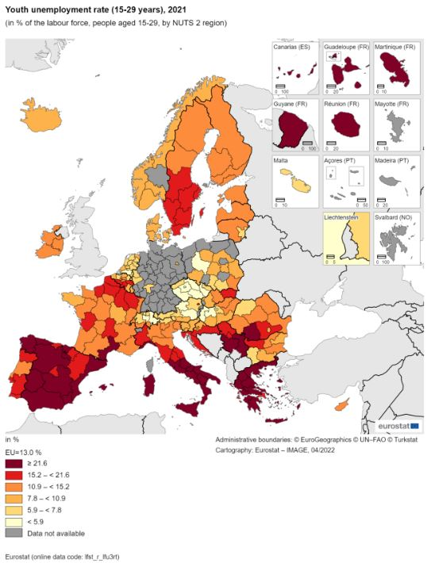
Disoccupazione giovanile nelle regioni europee NUTS2: 2021

Slide 8
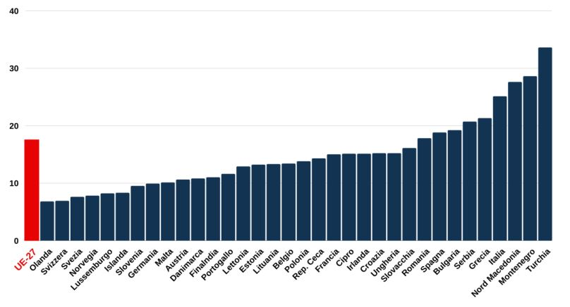
NEET ‘Not in Employment, Education or Training’: Europa, 2020
Italia
Fonte: Eurostat (2021).

Slide 9
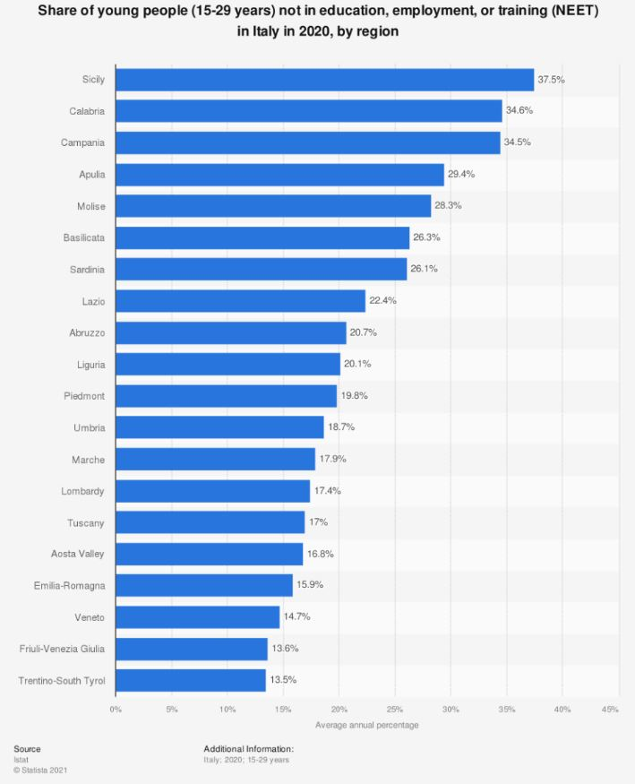
NEET: Italia, 2020
Fonte: ISTAT (2021)
Nel 2022 il Ministero del Lavoro e
delle Politiche Sociali ha dottato il
piano ‘NEET WORKING’ – Piano di
emersione e orientamento giovani
Inattivi: clicca qui

Slide 10
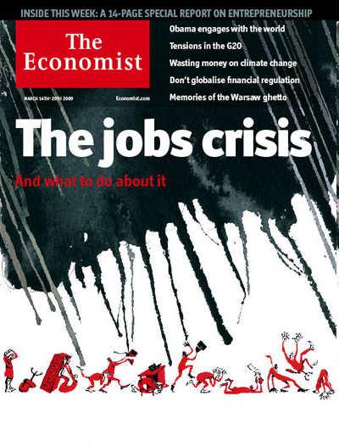
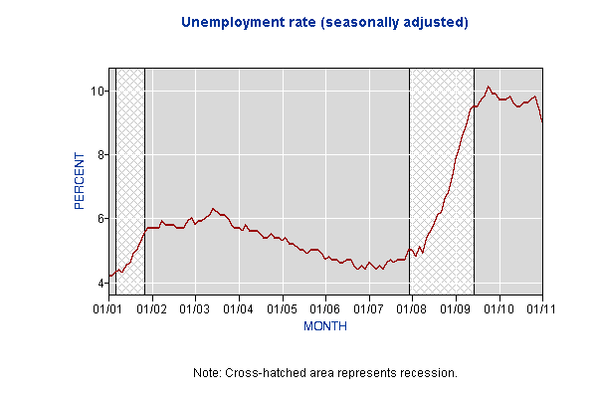
Disoccupazione e recessione: focus USA 2001-2011

Slide 11
Conseguenze della disoccupazione
Capacità produttiva inutilizzata (spreco di risorse, inefficienza).
Perdita di produzione e di ricchezza.
Conseguenze sociali (umane e psicologiche; non equità).

Slide 12
La legge di Okun
Esplicita il legame tra la variazione della disoccupazione e la variazione del PIL reale (rispetto a quello potenziale), ossia la relazione che c’è tra il mercato del lavoro e quello del prodotto.
Secondo la legge di Okun, ogni volta che il PIL cresce più velocemente del PIL potenziale del 2%, il tasso di disoccupazione diminuisce di un punto percentuale.
Viceversa per ogni calo del PIL rispetto al suo valore potenziale, del 2%, si determina un aumento della disoccupazione dell’1%.
N.B. Se si vuole far scendere il tasso di disoccupazione, è necessario che il PIL effettivo cresca più velocemente di quello potenziale.

Slide 13
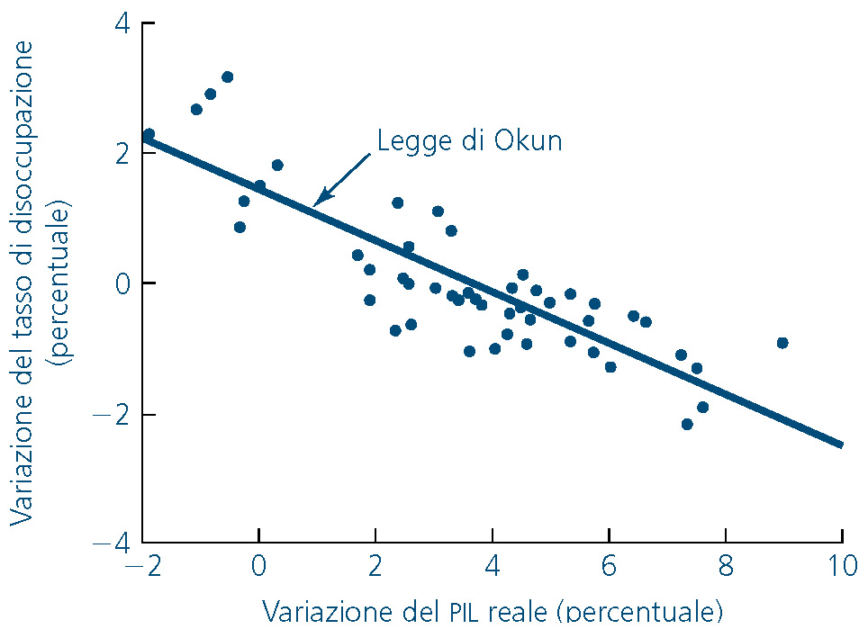
La legge di Okun
Illustrazione della legge di Okun, 1955-2007 USA
Figura 20.1
Notes:
Questo grafico mostra che le variazioni di disoccupazione sono state ben previste dal tasso di crescita del pil. Stando alla retta, quale crescita del prodotto non porterebbe ad alcuna variazione della disoccupazione?

Slide 14
Tipologie di disoccupazione
Disoccupazione frizionale
  La mancanza di lavoro, nel breve termine, è legata a coloro che cercano lavoro per la prima volta o che stanno cambiando impiego o si spostano a livello geografico. Si ritiene che si tratti in prevalenza di disoccupazione volontaria.
  Ci vuole infatti del tempo per far coincidere le richieste dei lavoratori, con il mercato del lavoro. Una certa quantità di disoccupazione frizionale è inevitabile (domanda e offerta sono in evoluzione).

Slide 15
Tipologie di disoccupazione
Disoccupazione strutturale
  La mancanza di un impiego è causata dall'assenza di corrispondenza tra domanda (prestata dalle imprese) e offerta di lavoro (rappresentata dai lavoratori). In altre parole, non vi è corrispondenza tra abilità del lavoratore e richiesta del datore.
Disoccupazione ciclica
  La mancata occupazione è causata da variazioni del ciclo economico. Il tasso di disoccupazione aumenta quando l'economia è in fase di recessione. Dipende da squilibri tra D e O aggregata.

Slide 16
Tipologie di disoccupazione

Slide 17
Come cambia il mercato del lavoro?
  Fattore demografico
  Globalizzazione e migrazioni
  Progresso tecnico e digitalizzazione
  Transizione verde

Slide 18
Le cause della disoccupazione
Molti studi dimostrano che la disoccupazione si manifesta a causa dei salari non sufficientemente flessibili per equilibrare il mercato (salari vischiosi).
Il “prezzo” del bene “lavoro” non sarebbe capace di adeguarsi rapidamente a variazioni nella domanda e nell’offerta (anomalia rispetto agli altri mercati).
Sul mercato, a causa del livello “inadeguato” dei salari, si viene a creare disoccupazione involontaria (perché i salari sono o troppo alti rispetto al loro livello di equilibrio affinché le imprese lo paghino o troppo basso affinché i lavoratori lo possano accettare)

Slide 19
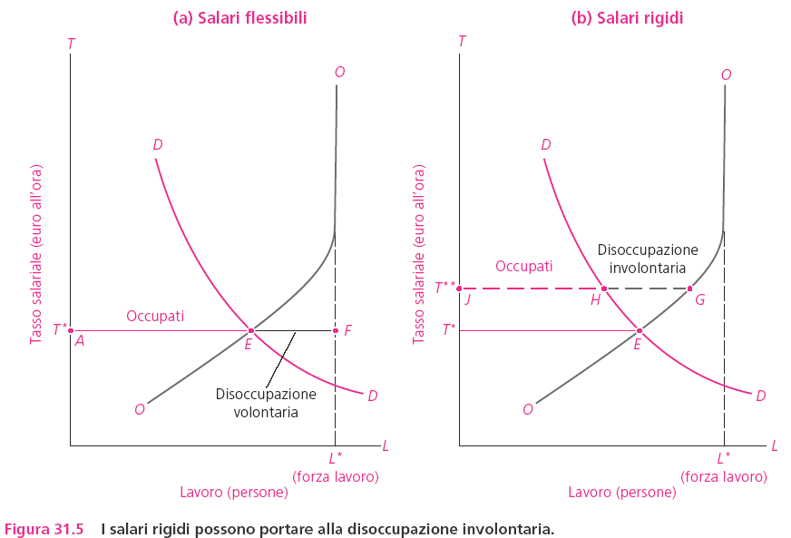
Le cause della disoccupazione
D= domanda di lavoro delle imprese
O= offerta di lavoro da parte dei lavoratori
L*= totale della forza lavoro
Se i salari sono perfettamente flessibili, si aggiustano rapidamente per bilanciare domanda ed offerta di lavoro (nel punto E).
Tutta la disoccupazione che si riscontra sul mercato è volontaria.
E
Figura 20.2

Slide 20
Le cause della disoccupazione
Con salari rigidi all’adeguamento, se il salario è più elevato di quello di equilibrio, le imprese assumono meno lavoratori (J-H) rispetto a quanti vorrebbero occuparsi (J-G).
Si crea disoccupazione involontaria (H-G).
50
70
Figura 20.2

Slide 21
Le cause della disoccupazione
Le principali cause alla base della rigidità dei salari sono:
esistenza di leggi sul salario minimo legale, che impediscono al salario di scendere;
ruolo forte dei sindacati e della contrattazione collettiva. I salari sindacalizzati non sono determinati dall’equilibrio tra domanda e offerta, ma dalla contrattazione tra i rappresentanti dei sindacati e quelli delle imprese;
“teorie del salario di efficienza”. I salari sono tenuti dalle imprese a livelli elevati, per rendere i lavoratori più produttivi (garantire buona salute alla forza lavoro). Si riduce il ricambio di lavoratori, si trattengono i lavoratori migliori, si stimola l’impegno, ecc…

